Slide 1
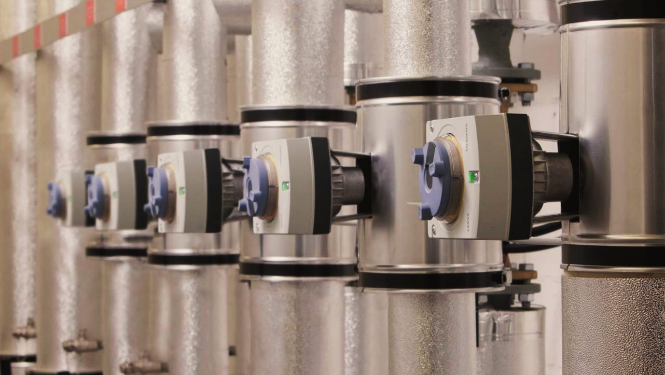
Комбиклапаны Acvatix

Slide 2
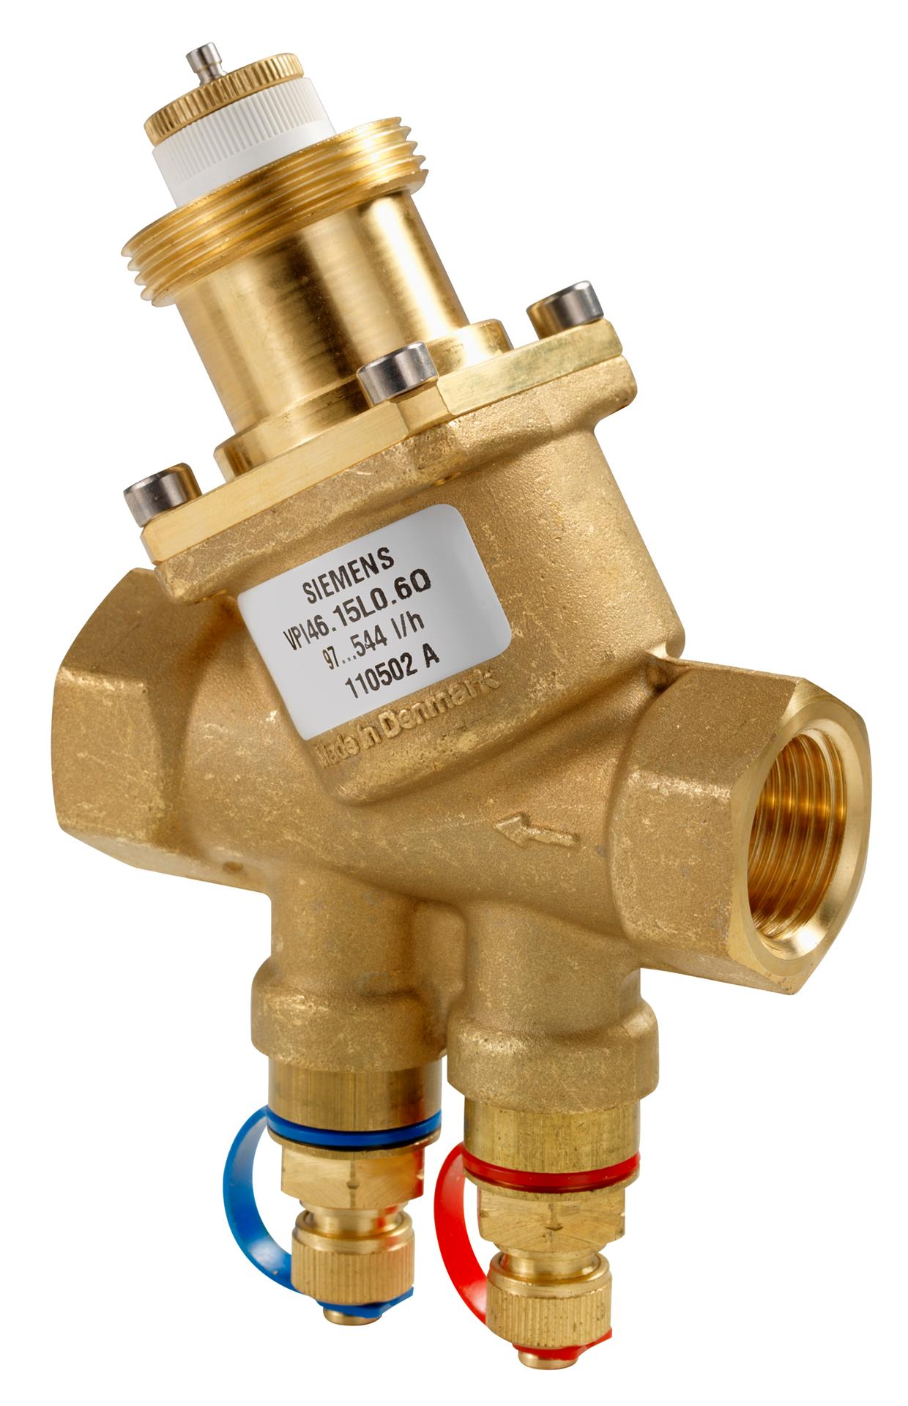
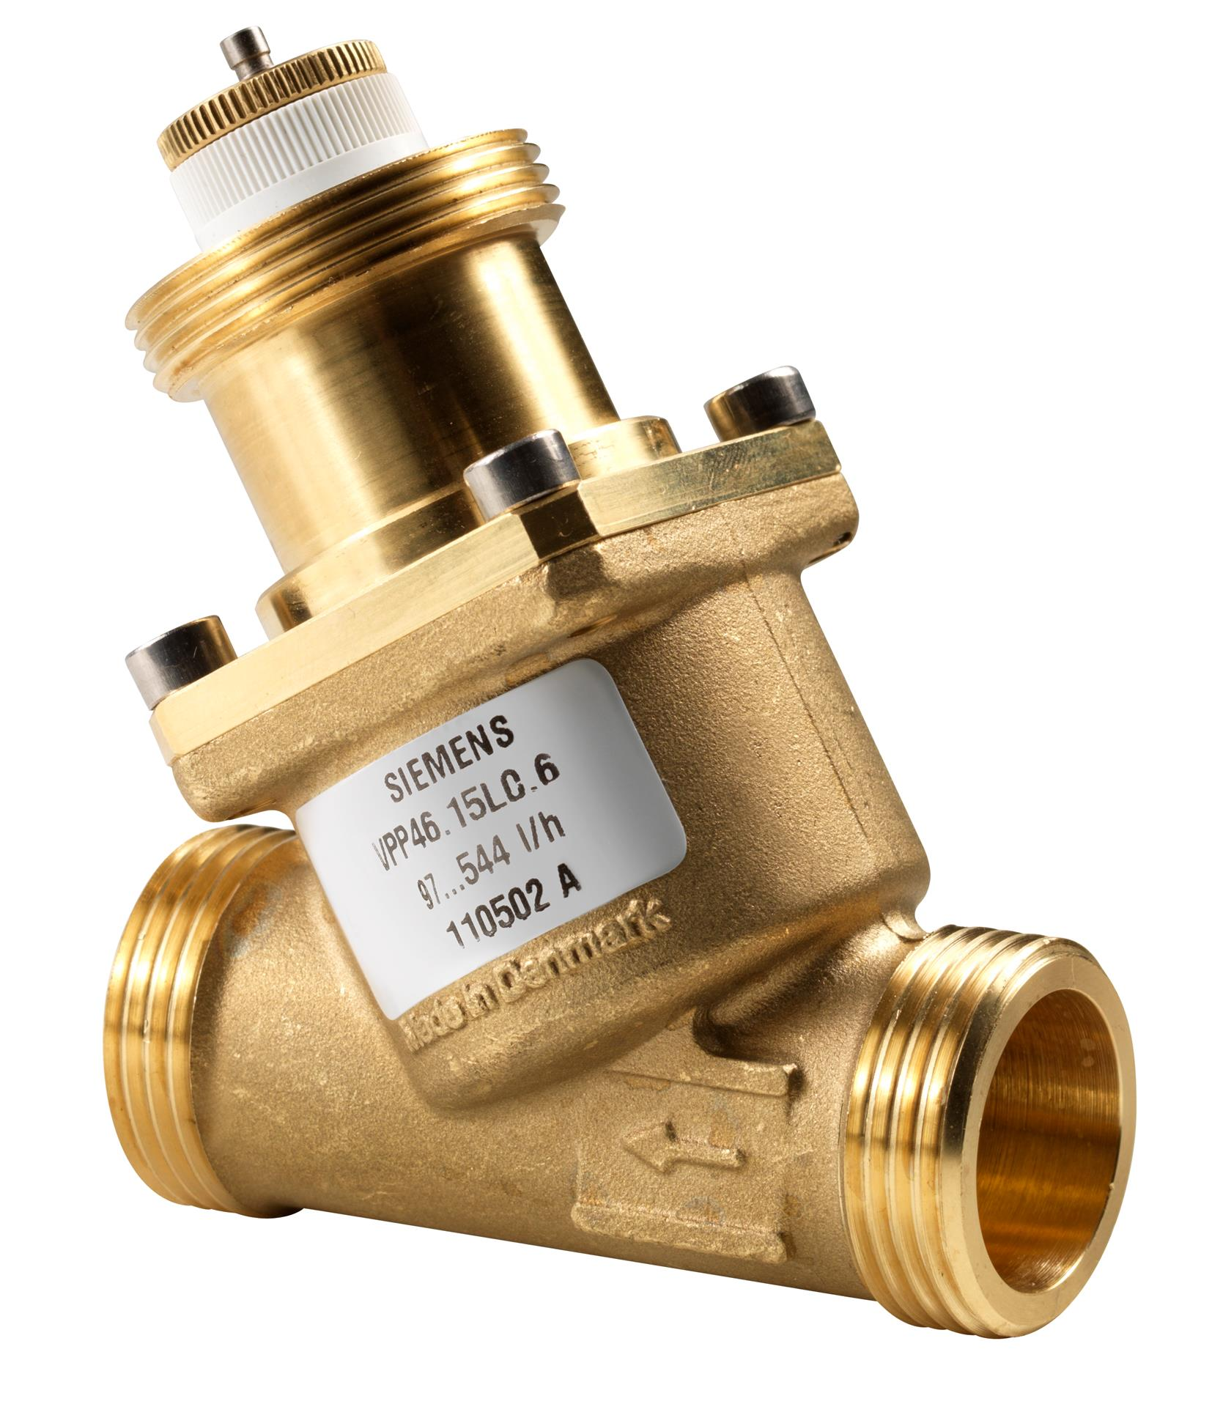
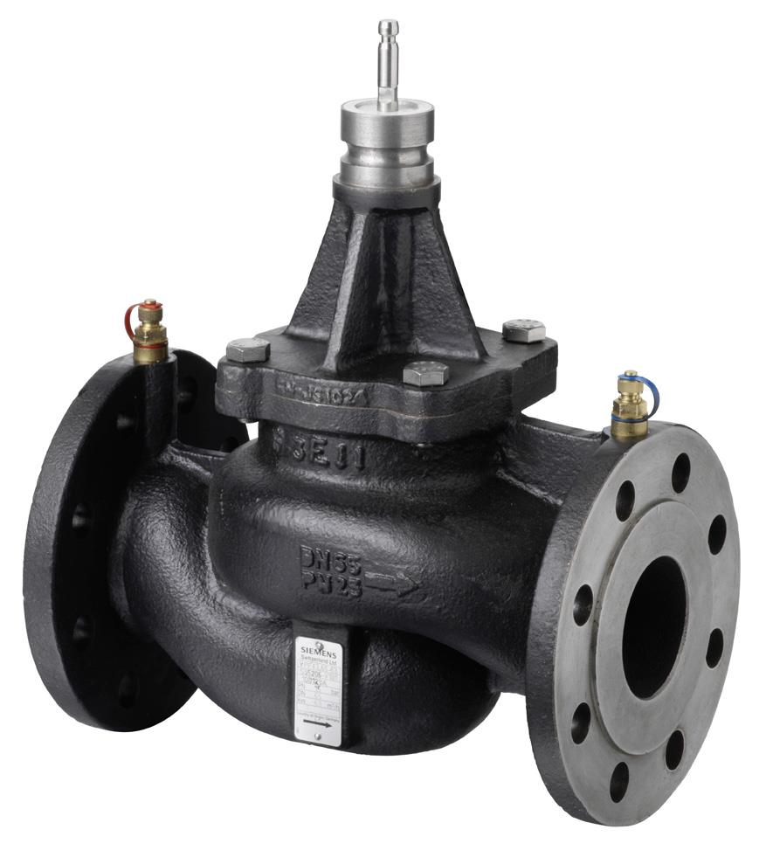
Комбиклапаны для систем ОВК

Slide 3
Комбиклапаны для систем ОВК
Регулирующий клапан
Регулятор
перепада давления
Комбик
Балансир

Slide 4
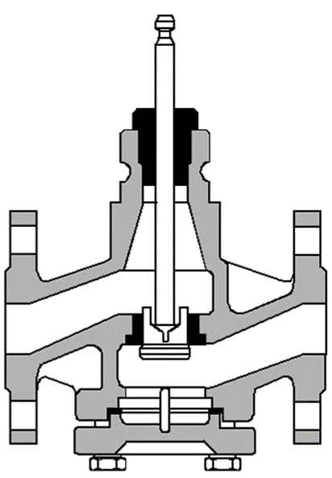
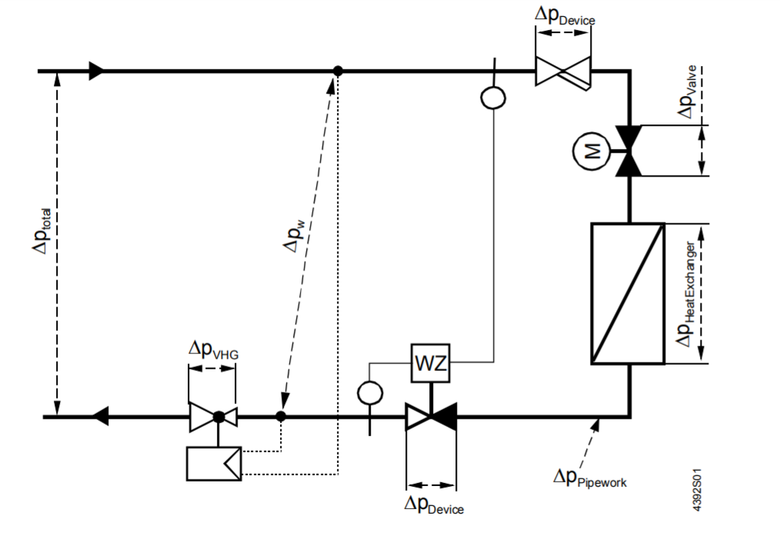
Комбиклапаны для систем ОВК
Регулирующий клапан

Slide 5
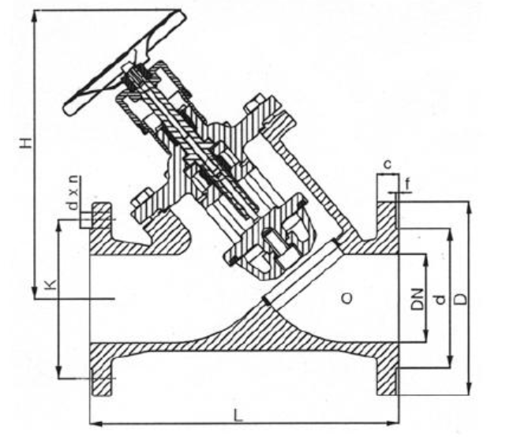
Комбиклапаны для систем ОВК
Балансир

Slide 6
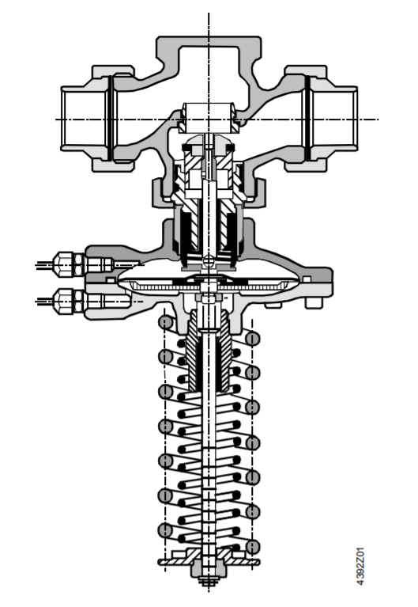
Комбиклапаны для систем ОВК
Регулятор перепада давления

Slide 7
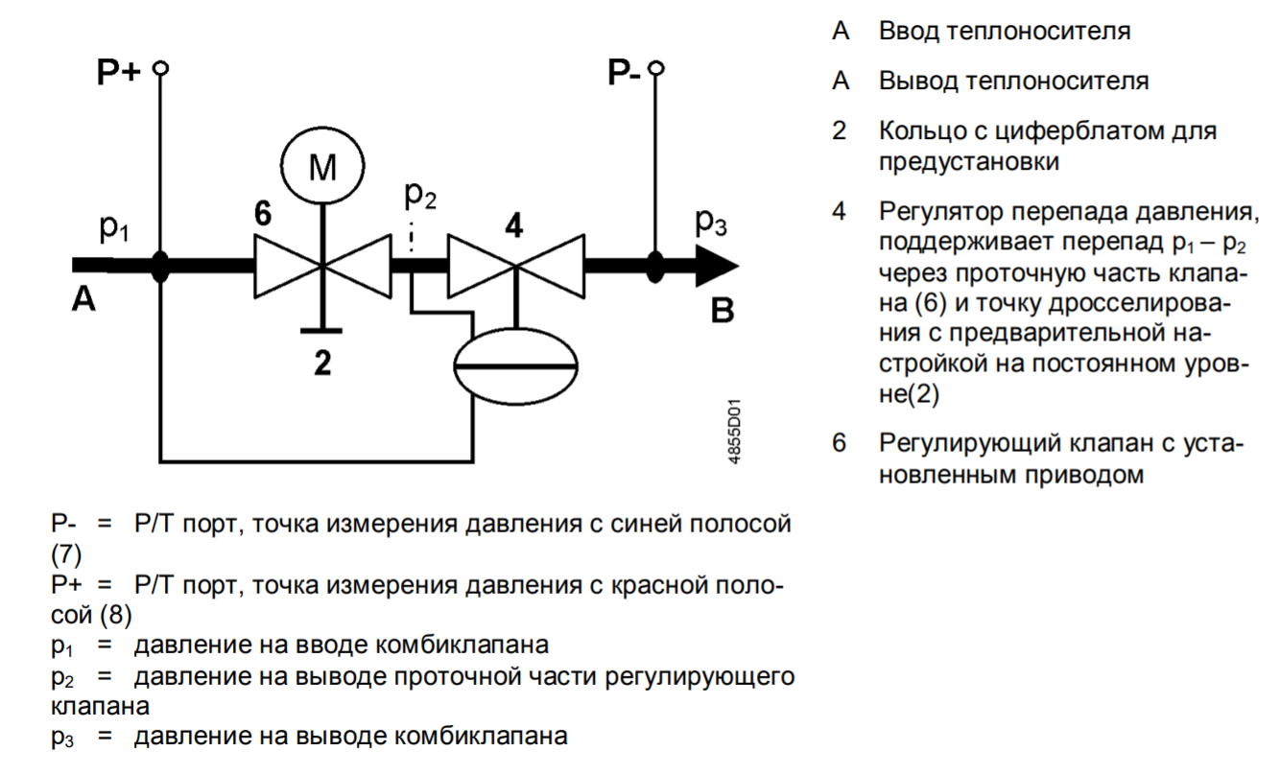
Комбиклапаны для систем ОВК

Slide 8
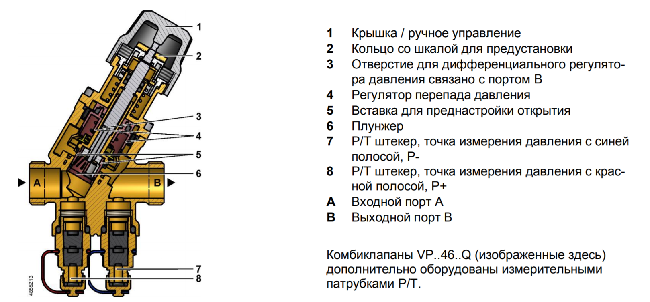
Комбиклапаны для систем ОВК

Slide 9
Комбиклапаны для систем ОВК
https://www.buildingtechnologies.siemens.com/bt/global/en/buildingautomation-hvac/hvac-products/valves-actuators/Documents/acvatix-webfeature/apg-acvatix-en.html#/animation

Slide 10
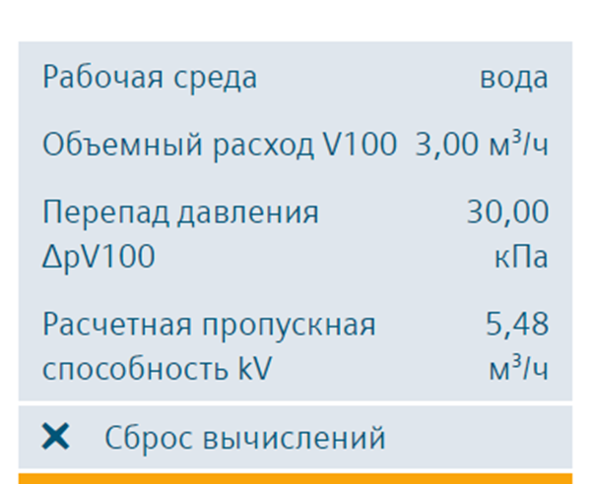
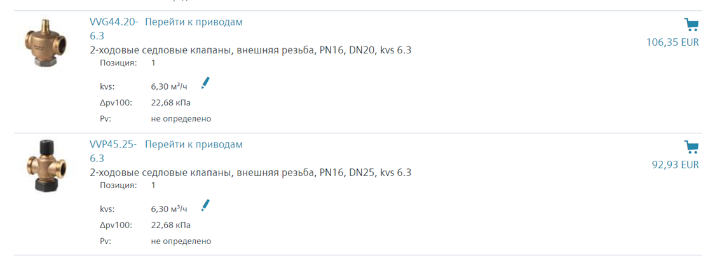
Комбиклапаны для систем ОВК

Slide 11
Комбиклапаны для систем ОВК

Slide 12
Комбиклапаны для систем ОВК

Slide 13
Комбиклапаны для систем ОВК
 | Клапан/Цена (Евро) | Привод/Цена (Евро) | Балансир/Цена (Евро) | Сборка (Евро) | Температура C | PN | dPmax (кПа) | Доп. преимущества
Вариант 1 | VVG44.20-6.3 | SAS61.3 | Балансир (VALTEC) | 332 | 120 | 16 | 400 | -
 | 106 | 201 | 25
Вариант 2 | VVP45.25-6.3 | SSB61 | Балансир (VALTEC) | 235 | 110 | 16 | 300 | -
 | 93 | 110 | 32
Вариант 3 | VPP46.32F4 | SSA61 | - | 235 | 120 | 25 | 600 | Монтаж, балансировка, защита от колебаний давления
 | 141 | 94 | 0
Вариант 4 | VAG61.15-6.3 | GSD161.9A | Балансир (VALTEC) | 179 | 120 | 40 | 350 | Нулевая утечка
 | 60 | 100 | 19

Slide 14
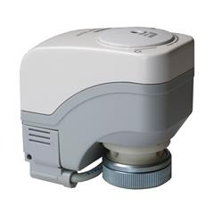
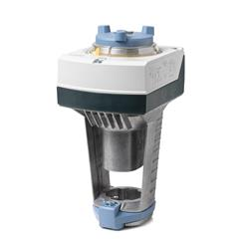
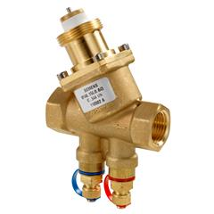
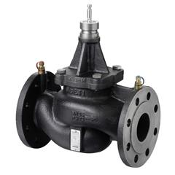
Комбиклапаны для систем ОВК 2 линейки фланцевые и резьбовые
Серии:
46-я: PN25, t<120 C, DN10-50, Vmax 200…11500 л/ч,
43-я: PN16, t<120 C, DN50-200, kvs 2,3...280 м3/ч
53-я: PN25, t<120 C, DN50-200, kvs 2,3...280 м3/ч
Встроенный регулятор перепада давления
Патрубки для измерения давления (опционально)
Перепад давления до 600кПа

Slide 15
Комбиклапаны для систем ОВК
Клапаны |  |  |  | Приводы
 |  |  |  | SAX..P.. |  | SQV..P.. |  | SAV..P..
Расход | Артикул | DN | H₁₀₀ | Δp_{max} | Δp_{s} | Δp_{max} | Δp_{s} | Δp_{max} | Δp_{s}
 |  |  | [мм] | [кПа] | [кПа] | [кПа] | [кПа] | [кПа] | [кПа]
Стандартный | VPF43. 200F210 | 200 | 43 | - | - | 600 | 600 | 600 | 600
 | VPF53. 200F210 | 200 | 43 | - | - | 600 | 600 | 600 | 600
Повышенный | VPF43. 200F280 | 200 | 43 | - | - | 600 | 600 | 600 | 600
 | VPF53. 200F280 | 200 | 43 | - | - | 600 | 600 | 600 | 600
 | Артикул | Код заказа | DN | PN | H₁₀₀ |  |  | ∆p_{min}
 |  |  |  |  | [мм] | [м³/ч] | [м³/ч] | [кПа]
Стандартный расход | VPF43. 200F210 | S55266-V148 | 200 | 16 | 43 | 95 | 210 | 32
 | VPF53. 200F210 | S55266-V150 | 200 | 25 | 43 | 95 | 210 | 32
Повышенный расход | VPF43. 200F280 | S55266-V149 | 200 | 16 | 43 | 130 | 280 | 78
 | VPF53. 200F280 | S55266-V151 | 200 | 25 | 43 | 130 | 280 | 78

Slide 16
Контакты
Александр Бондарков
Большая Татарская, 9 Москва Россия
Телефон: +7 916 432 19 69
E-mail: alexander.bondarkov@siemens.com
Climatix IC
the web-based remote servicing system
siemens.com

